Slide 1
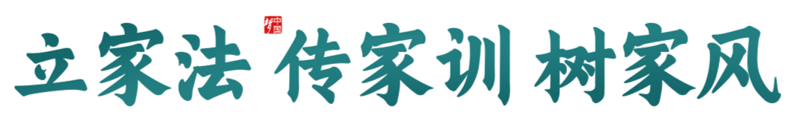
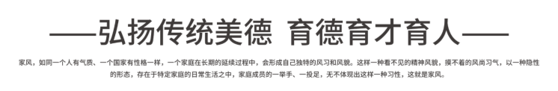
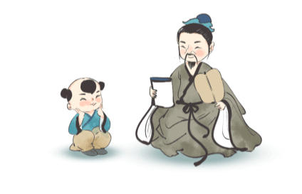

Slide 2
一首《千古家训》唱出了我们的主题。接下来，我们一起聆听
一封家书字字挂牵
穿越 万水千山
凝聚智慧句句箴言
笑看天地间
半耕半读的家风
方寸家书抵万金
勤俭持家世代绵延
一部家训句句嘉言
流传万户千门
神州大地穿越时空
岁月不停变迁
经世致用敢为人先
万条家训恒久传承
写千古家训
成智慧源泉
藏万里风雨
尽收千里云烟
忘掉名利富贵
挣脱世俗偏见
那就是你
永不磨灭的信念

Slide 3
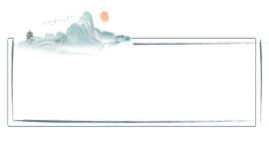


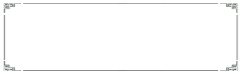
目录
https://www.ypppt.com/
壹、
贰、
叁、
肆、
伍、
家风家训是什么
良好家风的作用
好家风好家训
古今中外家风故事
新时代的家风

Slide 4

家风家训是什么
壹
CARRY FORWARD CHINESETRADITIONAL CULTURE, INHERIT GOOD FAMILY TRADITION

Slide 5

家风家训是什么
“家风”又称门风
家庭或家族世代相传的风尚、 生活作风， 即一个家庭当中的风气。
家风， 是建立在中华文化之根上的集体认同， 是每个个体成长的精神足印；
家风， 是一个家族代代相传沿袭下来的体现家族成员精神风貌道德品质、 実美格调和整体气质的家族文化风格；
家风对家族的传承， 民族的发展都起到重要影响。
家风是一种无言的教育，他在潜移默化中影响着孩子的心灵，塑造孩子的人格。
通过主题活动让孩子知道家风家训，传承家庭美德，强化“感恩父母，对父母负责”的意识
建设文明的家庭文化，通过活动理解中国传统文明礼仪，为“共筑中国梦”努力学习，做一个合格的中学生。

Slide 6
良好家风的作用
贰
CARRY FORWARD CHINESETRADITIONAL CULTURE, INHERIT GOOD FAMILY TRADITION

Slide 7
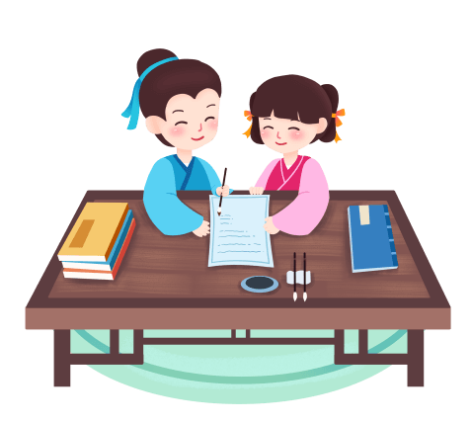
良好家风的作用
请同学们思考一下：良好家风的作用是什么？？？
01
它虽没有文本要求挂在墙上，没有条目细则放在床头，但却在无形和潜在地发挥着教育功能，对孩子有着耳濡目染、潜移默化的影响。通过家庭成员特别是家长的言谈举止影响孩子行为，陶冶孩子的情操，是他们成长的风向标。
02
一般说来，学习型家庭的孩子喜欢读书，勤劳型家庭的孩子热爱劳动，和谐型家庭的孩子注重礼貌，民主型家庭的孩子懂得尊重。

Slide 8
良好家风的作用
良好家风是怎样表现出来的呢?
案例
讲究道德，诚实守信；重视学习，崇尚知识
勤俭持家，尊重劳动；家庭和睦，合理教子；
尊老爱幼，邻里互助
2014年马年第一天，央视新闻推出了街头采访第一问：“你家的家风家规是什么？”面对记者提问，老人孩子们纷回答：不怕吃亏、孝敬父母、好好学习，天天向上等等。
香港演员温兆伦表示，他从小只听奶奶的话，印象最深的是奶奶常教导他，退一步海阔天空，中国人必须团结，国家才会强大！“国比家大，没有国哪来家？”他还说，1997年香港回归，当国旗升起时，他在电视机前哭了：“我终于有国家了！”

Slide 9
良好家风的作用
家风、家规、家训对每个人一生的影响
家庭是构成社会的基本单位，在社会主义精神文明的指导下，每个家庭在不违背国家法律、道德、文化的前提下制定现代家庭的家规、家训，形成良好家风；
借助互联网家谱为工具传承家文化（家规、家训、家风），延续家兴业旺，谱泽后世；实现幸福家庭的四大目标：和谐、文明、健康、富有。
现在谈家规家训， 实际上是建立良好的家庭文化。
首先， 传统的家规家训是不是对人性的束缚？ 今天的家规和古代的含义是不同的， 应该有新的时代转换。
其次， 我们谈的家训是否只是针对孩子的，需要澄清。 我认为对于家规家训， 父母和孩子 既是制定者，又是执行者和受益者。
家规家训是否局限在家庭内部。
父母和孩子走到哪里，哪里就是家，家规家训就应该带到哪里。从这个意义上讲，家规建设也是公民道德建设的组成部分。我们认为家规更多的是培养孩子良好道德的一种手段，其落脚点是孩子的习惯养成。

Slide 10
良好家风的作用
现代的家训家规随意性比较强，不像古代那么成熟稳定。关键的原因是我们处在一个社会转型时期，很多概念成人都是模糊的，都在探索之中。同时，儿童的成长又是不能等待的。因此，我们在家庭教育中要给孩一个较稳定的价值观。比如，消费和节约，前几年，老百姓刚接受消费拉动经济增长的观念，现在又提倡节约型社会。
榜样性
法规性
从深层次讲，消费和节约是统一的。可是，家长从字面上理解，遇到具体情景时是有矛盾的。一个三代同堂的家庭，老人说，现在天不是太黑，不要开灯。妈妈说，不开灯发电厂的电卖给谁。这对孩子来说是两种有冲突的价值观，孩子容易比较混乱。所以，孩子的言行不一和我们成人在教育过程中的价值冲突是有关系的。

Slide 11
好家风好家训
叁
CARRY FORWARD CHINESETRADITIONAL CULTURE, INHERIT GOOD FAMILY TRADITION
Notes:
https://www.ypppt.com/

Slide 12
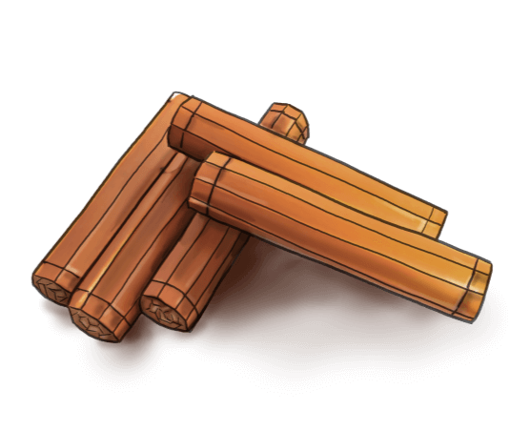
好家风好家训
《颜氏家训》成书于隋文帝灭陈国以后，隋炀帝即位之前(约公元6世纪末)。是颜之推记述个人经历、思想、学识以告诫子孙的著作。
上智不教而成，下愚虽教无益，中庸之人，不教不知也。古者圣王，有“胎教”之法，怀子三月，出居别宫，目不邪视，耳不妄听，音声滋味，以礼节之。书之玉版，藏诸金匮。生子咳提，师保固明孝仁礼义，导习之矣。凡庶纵不能尔，当及婴稚识人颜色、知人喜怒，便加教诲，使为则为，使止则止，比及数岁，可省笞罚。父母威严而有慈，则子女畏慎而生孝矣。
上智的人不用教育就能成才，下愚的人即使教育再多也不起作用，只有绝大多数普通人要教育，不教就不知。古时候的圣王，有“胎教”的做法，怀孕三个月的时候，出去住到别的好房子里，眼睛不能斜视，耳朵不能乱听，听音乐吃美味，都要按照礼义加以节制。只要父母既威严又慈爱，子女自然敬畏谨慎而有孝行了。

Slide 13

好家风好家训
吾见世间无教而有爱，每不能然，饮食运为，恣其所欲，宜诫翻奖，应呵反笑，至有识知，谓法当尔。骄慢已习，方复制之，捶挞至死而无威，忿怒日隆而增怨，逮于成长，终为败德。孔子云：“少成若天性，习惯如自然。”是也。俗谚曰：“教妇初来，教儿婴孩。”诚哉斯语。
我见到世上那种对孩子不讲教育而只有慈爱的，常常不以为然。要吃什么，要干什么，任意放纵孩子，不加管制，该训诫时反而夸奖，该训斥责骂时反而欢笑，到孩子懂事时，就认为这些道理本来就是这样。到骄傲怠慢已经成为习惯时，才开始去加以制止，那就纵使鞭打得再狠毒也树立不起威严，愤怒得再厉害也只会增加怨恨，直到长大成人，最终成为品德败坏的人。孔子说：“从小养成的就像天性，习惯了的也就成为自然。”是很有道理的。俗谚说：“教媳妇要在初来时，教儿女要在婴孩时。”这话确实有道理。

Slide 14
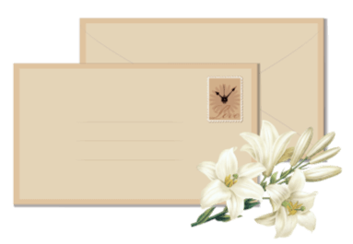
好家风好家训
《傅雷家书》是文艺评论家以及美术评论家傅雷及其夫人写给儿子的书信编纂而成的一本家信集。
自己责备自己而没有行动表现，我是最不赞成的！…………只有事实才能证明你的心意，只有行动才能表明你的心迹。
得失成败尽量置之度外，只求竭尽所能，无愧于心。
人一辈子都在高潮——低潮中浮沉。惟有庸碌的人生活才如一潭死水；或者要有极高的修养，方能廓然无累，真正解脱。
一个人惟有敢于正视现实，正视错误。用理智分析彻底感悟；终不至于被回忆侵蚀。
一个人没有灵性，光谈理论，其不成为现代学究、当世腐儒、八股专家也鲜矣！ 为学最重要的是“通”，“通”才能不拘泥、不迂腐、不酸、不八股；“通” 才能培养气节、胸襟、目光。“通”才能成为“大”，不大不博，有坐井 观天的危险。

Slide 15
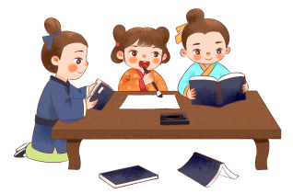
好家风好家训
艺术特别需要苦思冥想，老在人堆里。会缺少反省的机会；思想、感觉、感情、也不能好好的整理、归纳。
孩子，可怕的敌人不一定面目狰狞的，和颜悦色、一腔热血的友情，有时也会耽误你许许多多宝贵的光阴。
有矛盾正是生机蓬勃的象征。
一个人要做一件事，事前必须考虑周详。尤其是改弦易辙，丢开老路的时候。一定要把自己的理智做一个天平。把老路和新路放在两盘里精密的称过。

Slide 16
古今中外家风故事
肆
CARRY FORWARD CHINESETRADITIONAL CULTURE, INHERIT GOOD FAMILY TRADITION

Slide 17
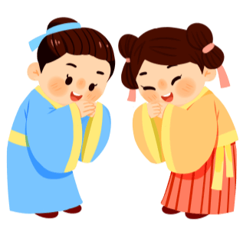
古今中外家风故事
司马光教子有方
司马光，字君实，号迂叟，世称涑水先生。北宋政治家，历史学家，官至宰相。
司马光虽官高权重，但严于教子，很注重培养子女自律自立意识。他写了了篇传诵至今的《训俭示康》。他在总结了历史上许多达官显贵之子，因受祖上荫庇不能自强自立而颓废没落的教训，告诫其子："有德者皆由俭来也。""俭以立名，侈以自败"。
由于教子有方，司马光之子，个个谦恭有礼，不仗父势，不恃家富，人生有成。 以致世人有"途之人见容止，虽不识皆知司马氏子也"。

Slide 18
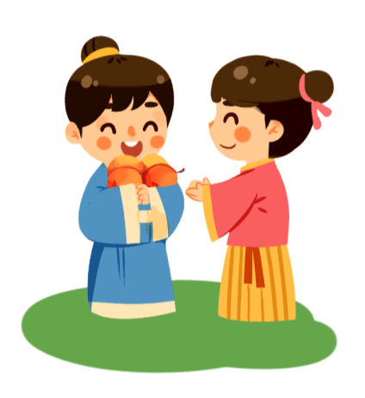
古今中外家风故事
孔融让梨
孔融小时候聪明好学，才思敏捷，巧言妙答，大家都夸他是神童。4岁时，他就能背诵许多诗词，并且还懂得礼节，父母亲非常喜爱他。
一天，父亲的朋友带了一盘梨子，给孔融兄弟们吃。父亲叫孔融分梨，孔融挑了个最小的梨子，其余按照长幼顺序分给兄弟。孔融说：“我年纪小，应该吃小的梨，大梨该给哥哥们。”父亲听后十分惊喜，又问：“那弟弟也比你小啊?” 孔融说：“因为弟弟比我小，所以我也应该让着他。”孔融让梨的故事，很快传遍了汉朝。小孔融也成了许多父母教育子女的好榜样。

Slide 19

古今中外家风故事
岳母刺字
岳飞小时候家境贫寒，他很小的时候就帮家里做些杂活，并到野地里去打柴割草。岳飞少年时性情深沉，不爱说话，但他非常好学，尤其喜欢读《左氏春秋》、孙膑及吴起兵法之类的书籍。
在长期的艰苦劳动中，岳飞受到了很好的锻炼。他意志坚强，身体结实，力气很大。
不到二十岁，岳飞就能拉动三百斤的强弓。在那个兵荒马乱的年代，年轻人都愿意 抽空练习武艺，以便保家卫国。岳飞拜同乡人周侗学习射箭，他虚心好学，学得了一手 好箭法，并能够左右开弓。岳飞又向陈广学习枪法，他的枪法高超，全县无人能敌。

Slide 20
古今中外家风故事
吉鸿昌--做官不许发财
父亲病逝后，吉鸿昌即把“做官即不许发财”７个字写在细瓷茶碗上，交给陶瓷厂仿照烧制。瓷碗烧好后，他用卡车拉到部队，集合全体官兵，举行了严肃的发碗仪式。他说：“我吉鸿昌虽为长官，但我绝不欺压民众，掠取民财，我要牢记家父的教诲，做官不为发财，要为天下穷人办好事，请诸位兄弟监督。”接着，他亲手把碗发给全体官兵，勉励大家廉洁奉公。当时吉鸿昌在西北军冯玉祥部下任营长，只有25岁。
自此，吉鸿昌就将那只写有“做官即不许发财”的细瓷茶碗带在身边，用它作为一面镜子，时刻提醒自己应如何为人做事。这只碗随吉鸿昌将军走南闯北，直到他39岁牺牲。

Slide 21
新时代的家风
伍
CARRY FORWARD CHINESETRADITIONAL CULTURE, INHERIT GOOD FAMILY TRADITION

Slide 22
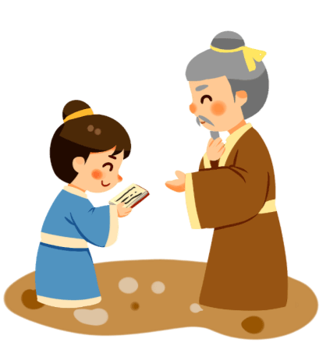
新时代的家风
孝亲
家庭内部成员之间的道德要求，是维系家庭和谐的根本纽带。在孝亲之外，家庭成员还要将孝亲的美德扩大到家庭所在的民族和国家。这就是忠。忠于民族、忠于国家，忠于同时代人的美好事业，是所有人都应该遵循的道德。
以家风正国风
家风影响国风，国风也影响甚至决定家风。家风是从社会各个方面和角度吹出的人情之风。。当人人走出家庭，带着家的温暖，装着家的期盼，怀着家的未来，为社会奉献自己的才智，一个富强、文明、民主、和谐的民族国家就一定能够建成。
国风中的道德力能够影响家风，家风中的道德力也能够影响国风。当国家政风清明、学风向上、文风大振，民风一定醇美，家风也就会醇正。光明清正的国风，醇美和谐的家风，应该是我们盼望的时代之风。

Slide 23
更多精品PPT资源尽在—优品PPT！
www.ypppt.com
PPT模板下载：www.ypppt.com/moban/ 节日PPT模板：www.ypppt.com/jieri/
PPT背景图片：www.ypppt.com/beijing/ PPT图表下载：www.ypppt.com/tubiao/
PPT素材下载： www.ypppt.com/sucai/ PPT教程下载：www.ypppt.com/jiaocheng/
字体下载：www.ypppt.com/ziti/ 绘本故事PPT：www.ypppt.com/gushi/
PPT课件：www.ypppt.com/kejian/
Notes:
模板来自于 优品PPT https://www.ypppt.com/

